Slide 1


聚满分后厨现场管理
Notes:
大家好，欢迎参加本次“聚满分后厨现场管理”新晋升领班培训课程。本次培训旨在帮助大家完成从一名优秀的烘焙师到一名卓越的后厨管理者的角色转变。我们将围绕出品质量、效率提升、安全卫生、成本管控和团队管理这五大核心模块，为大家提供一套系统、可落地的管理方法和工具。希望通过这次培训，大家能掌握必备的管理技能，为门店的业绩增长贡献更大的力量。

Slide 2

课程目录
01
模块1：出品质量管控
建立标准化流程，打造可复制的出品把关体系
02
模块2：效率提升
优化动线与分工，让“3小时首批上架”成为常态
03
模块3：安全与卫生
树立红线思维，落实日常防控，保障食品安全底线
04
模块4：成本管控
从源头治理损耗，精细化管理助力门店达成毛利目标
Notes:
本次培训将分为六个核心模块。首先，我们将探讨如何完成从烘焙师到领班的角色定位转变。接着，会深入讲解出品质量管控、效率提升、安全卫生、成本管控以及团队管理这五大关键能力。每个模块都旨在解决实际工作中的痛点，提供具体的解决方案。

Slide 3

模块1
出品质量管控
Notes:
接下来进入模块二，出品质量管控。品质是我们的生命线。在这个模块，我们将学习如何建立一套可复制、可执行的品质把关体系，让标准成为每个人的日常习惯，而不是靠领班一个人盯着。

Slide 4





品质管控的底层逻辑
“稽核检查的是‘有没有按标准做’，不是‘今天做得好不好’。你的任务不是‘自己盯着’，是‘让标准变成日常习惯’。”
01. SOP可视化
SOP贴在旁边，让标准“显而易见”，让每个人知道该怎么做。
02. 多应用标准图
应用“标准图”，建立参照物，让员工能直观感知“好”的标准。
03. 抽查常态
每天开班后进行随机抽查，持续保持执行压力，防患于未然。
04. 记录闭环
对不合格品进行登记、复盘与改善，确保问题不再重复发生。
Notes:
品质管控的底层逻辑是什么？首先要明确，稽核不是挑毛病，而是检查是否按标准执行。作为领班，你的目标不是事必躬亲，而是建立一套体系，让标准成为团队的肌肉记忆。这套体系包括四个关键环节：标准前置，让SOP随处可见；样板固化，让大家知道好的标准是什么；抽查常态化，保持压力；以及记录闭环，从错误中学习。

Slide 5




品质管控三道防线
01 原料关
02 操作关
03 出品关
开封必贴效期标签
严格遵循先进先出原则
严格按SOP标准化执行
克数/厘米/温度不凭感觉
产品出炉必须执行自查
不合格品立即报废处理
Notes:
我们将品质管控分解为三道防线。第一道是原料关，确保所有原料在有效期内，并且遵循先进先出原则。第二道是操作关，要求所有操作严格按照SOP执行，杜绝凭感觉做事。第三道是出品关，每一个产品出炉后都必须自查，不合格品要立即隔离处理。这三道防线环环相扣，缺一不可。

Slide 6
模块2
效率提升
Notes:
现在我们进入模块三，效率提升。在后厨，效率就是生命线。我们的目标是让“3小时首批上架”成为常态。这需要我们从拼命干，转变为聪明地干。

Slide 7



效率不是靠“拼命干”
效率是靠“前置准备 + 流程优化 + 设备效率”堆出来的
提前准备
流程优化
设备效率
晚班备好料，早班直接用。 消除开工前的准备等待时间。
工作清单化，不等待、不返工。 减少沟通与操作中的损耗。
设备等人，不是人等设备。 最大化发挥硬件设施的价值。
Notes:
很多人认为效率就是拼命干，但事实并非如此。真正的效率是靠科学的方法堆出来的。我们有三个抓手：第一是前置准备，通过晚班备好料，让早班可以直接开工；第二是流程优化，将工作清单化，减少等待和返工；第三是设备效率，确保设备始终处于最佳状态，做到设备等人，而不是人等设备。

Slide 8
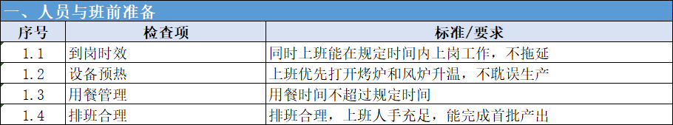
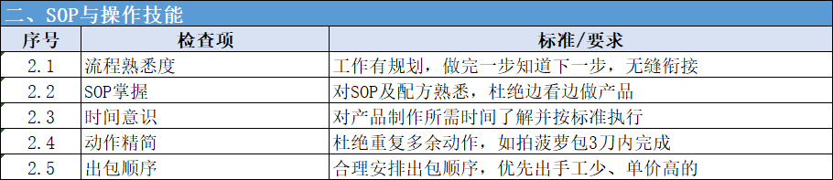
后厨效率提升行动指南
Notes:
很多人认为效率就是拼命干，但事实并非如此。真正的效率是靠科学的方法堆出来的。我们有三个抓手：第一是前置准备，通过晚班备好料，让早班可以直接开工；第二是流程优化，将工作清单化，减少等待和返工；第三是设备效率，确保设备始终处于最佳状态，做到设备等人，而不是人等设备。

Slide 9
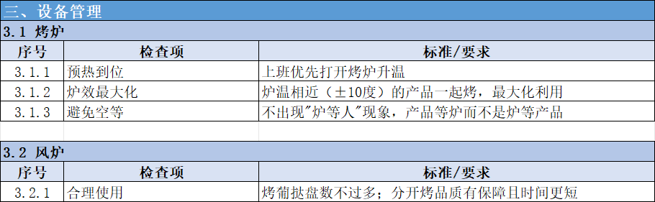
后厨效率提升行动指南
Notes:
很多人认为效率就是拼命干，但事实并非如此。真正的效率是靠科学的方法堆出来的。我们有三个抓手：第一是前置准备，通过晚班备好料，让早班可以直接开工；第二是流程优化，将工作清单化，减少等待和返工；第三是设备效率，确保设备始终处于最佳状态，做到设备等人，而不是人等设备。

Slide 10
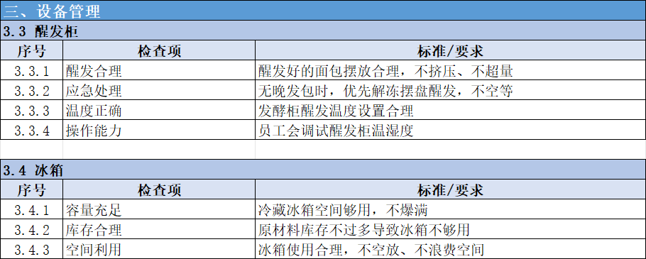
后厨效率提升行动指南
Notes:
很多人认为效率就是拼命干，但事实并非如此。真正的效率是靠科学的方法堆出来的。我们有三个抓手：第一是前置准备，通过晚班备好料，让早班可以直接开工；第二是流程优化，将工作清单化，减少等待和返工；第三是设备效率，确保设备始终处于最佳状态，做到设备等人，而不是人等设备。

Slide 11
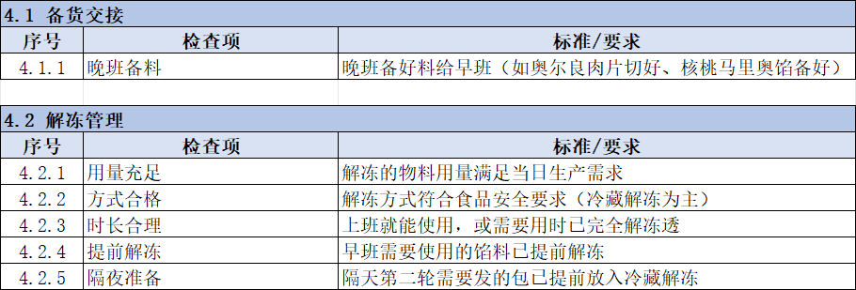
后厨效率提升行动指南
Notes:
很多人认为效率就是拼命干，但事实并非如此。真正的效率是靠科学的方法堆出来的。我们有三个抓手：第一是前置准备，通过晚班备好料，让早班可以直接开工；第二是流程优化，将工作清单化，减少等待和返工；第三是设备效率，确保设备始终处于最佳状态，做到设备等人，而不是人等设备。

Slide 12
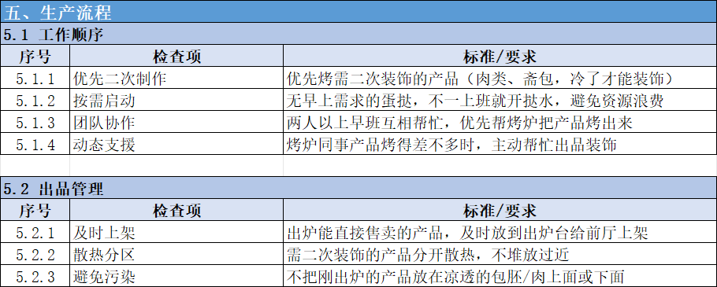
后厨效率提升行动指南
Notes:
很多人认为效率就是拼命干，但事实并非如此。真正的效率是靠科学的方法堆出来的。我们有三个抓手：第一是前置准备，通过晚班备好料，让早班可以直接开工；第二是流程优化，将工作清单化，减少等待和返工；第三是设备效率，确保设备始终处于最佳状态，做到设备等人，而不是人等设备。

Slide 13
模块3
安全与卫生
Notes:
模块四，我们来谈谈安全与卫生。这是餐饮行业不可触碰的红线。我们将学习如何树立红线思维，并建立日常的防控体系，确保万无一失。

Slide 14
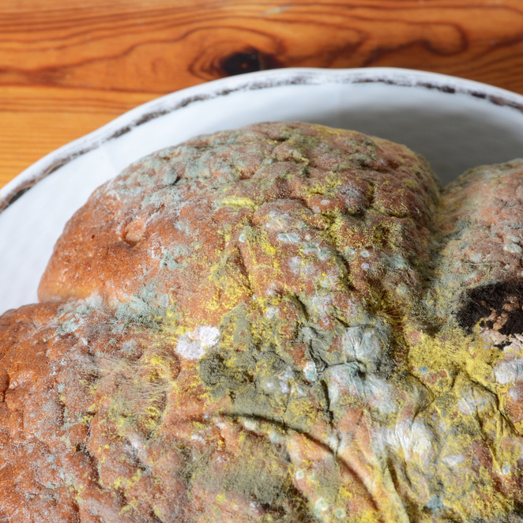



食品安全：不可触碰的红线
01
02
03
存放 / 使用过期原物料 或产品
严禁将临期/过期食材混入在售商品， 严格执行先进先出原则。
私自修改配方标准
必须严格按照SOP标准配比制作， 严禁随意增减或替换关键配料。
发生食品安全事故
因卫生问题导致顾客身体不适、 投诉或负面舆情等严重后果。
触碰任何一条，门店当月赛马直接C级
Notes:
请大家看清楚，这是我们食品安全的三条红线，也是不可触碰的高压线。第一，绝不允许存放或使用过期原料和产品。第二，绝不允许私自修改配方。第三，坚决杜绝任何食安事故的发生。请大家牢记，触碰任何一条，门店当月赛马将直接被评为C级，后果非常严重。

Slide 15


稽核最易扣分点
效期标签
储存规范
交叉污染防控
开封原料必须贴好效期标签 确保标签信息内容完整、清晰 严禁私自篡改标签日期信息
严格执行生熟、荤素、干湿分离 遵循“先进先出”原则，避免过期 货物存放需保持离地离墙
专用饼车必须严格执行“上熟下生” 所有食品原料需密封储存 防止原料间交叉污染
Notes:
在日常稽核中，效期管理是最容易被扣分的环节。大家要特别关注三个方面：第一，效期标签，开封必贴，信息要完整，严禁篡改，这一项占20分，是重灾区。第二，储存规范，要严格做到生熟、荤素、干湿分开，同时坚持“先进先出”的原则，并保证离地离墙存放，避免货物积压过期。第三，交叉污染防控，这是一个常被忽视的细节，特别是店内的饼车要严格做到“上熟下生”，并确保所有原料都进行密封储存，这一项占10分。做好这些基础工作，才能从根本上规避食品安全风险。

Slide 16




清洁消毒：班前、班中、班后
01 / 班前
擦拭 · 检查 · 归位
开工前对操作台、刀具、砧板进行擦拭，检查卫生死角，并将各类器具、食材有序归位，确保台面整洁。
02 / 班中维持
随做随清，垃圾不溢
保持操作过程中台面清洁，使用后的器具及时清洗。垃圾桶使用带盖款，做到垃圾日产日清，避免异味滋生。
03 / 班后
深度清洁 · 清理排水沟
彻底清洗所有厨具和设备表面，清洁地面油污，并重点疏通清理排水沟，防止残留杂物堵塞或滋生细菌。
04 / 周清 / 月清
冰箱除霜 · 设备底部清洁
建立周期性清洁计划，定期对冰箱除霜，清洁各类大型设备的底部、背面及不易触及的卫生死角。
Notes:
清洁消毒工作需要贯穿始终。我们将其分为四个时段：班前15分钟，主要做擦拭、检查和归位；班中要维持，做到随做随清；班后30分钟，必须进行深度清洁，特别是清理排水沟；此外，还要有周清和月清计划，比如给冰箱除霜、清洁设备底部等。只有这样，才能保证后厨环境的持续整洁。

Slide 17
模块4
成本管控
Notes:
模块五，我们来关注成本管控。作为领班，你必须对门店的毛利负责。我们将学习如何从治理损耗入手，最终达成毛利目标。

Slide 18


成本管控：堵住四大损耗源头
01过期废弃
严格执行“先进先出”原则，根据门店流量科学预测、按需备货，从源头减少商品因超期导致的废弃。
02操作浪费
规范制作流程，使用“称”严格控制配料重量，减少因人为失误或随意性造成的原料损耗。
03出品退回
加强出品前的感官与品质双重检查，对退回的产品进行复盘分析，避免因品控疏忽造成反复制作的浪费。
04不合理解冻/备料
优化备料与排班节奏，由晚班完成次日基础物料的精准解冻与备货，让早班高效投入运营，避免时间与物料双重损耗。
堵住四大源头 · 实现利润留存最大化
Notes:
那么，“毛利杀手”具体有哪些呢？我们总结了四大损耗源头：过期废弃、操作浪费、出品退回以及不合理解冻或备料。这就像一个漏斗，每一个环节都会造成利润的流失。我们的工作就是堵住这四个源头，确保尽可能多的利润能够流到漏斗的底部。

Slide 19


感谢聆听
THANKS FOR LISTENING
Notes:
以上就是本次培训的全部内容。希望大家都能有所收获，并将所学应用到实际工作中。现在是问答环节，大家有任何问题都可以提出来。再次感谢大家的聆听！

